Slide 1

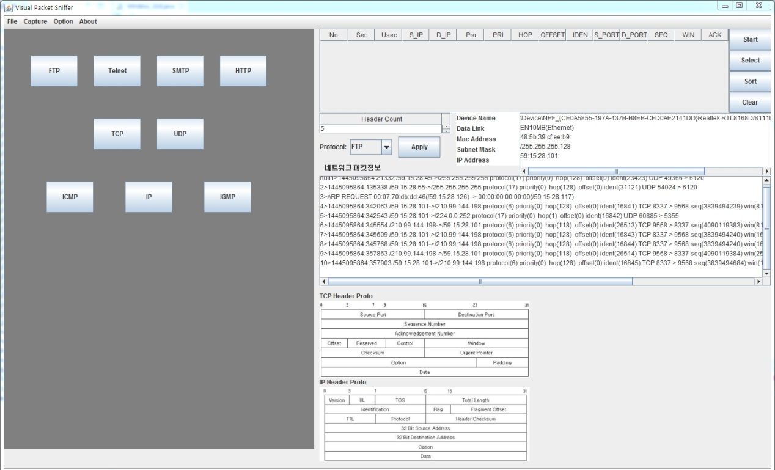
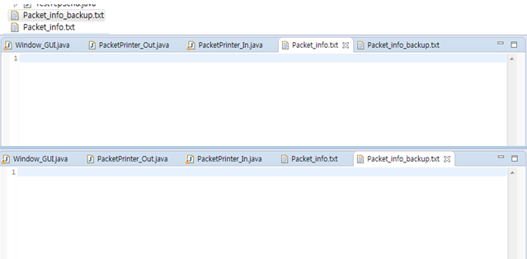
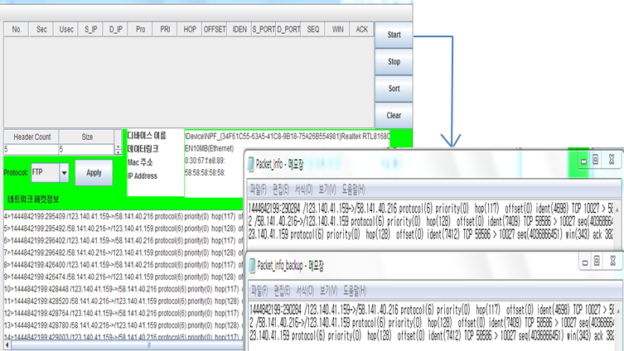
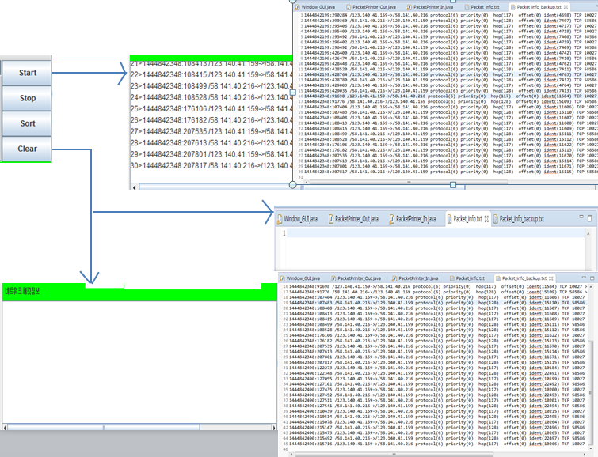
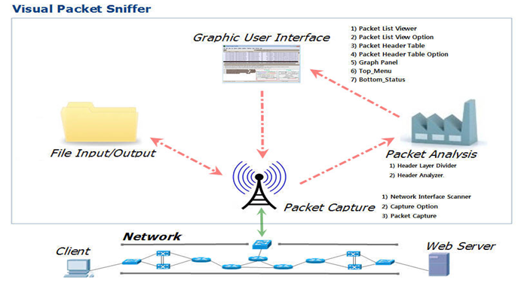
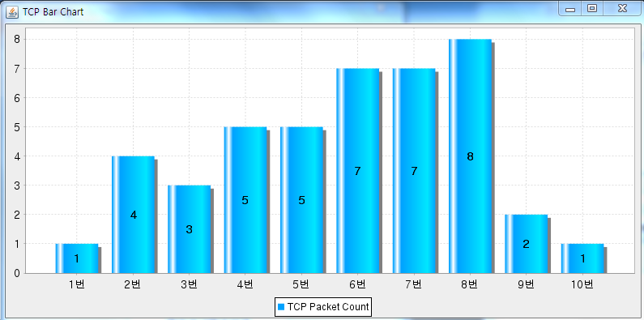
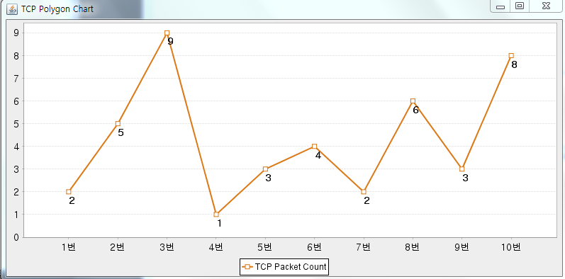
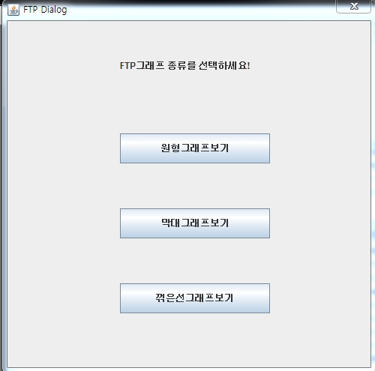
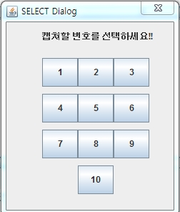
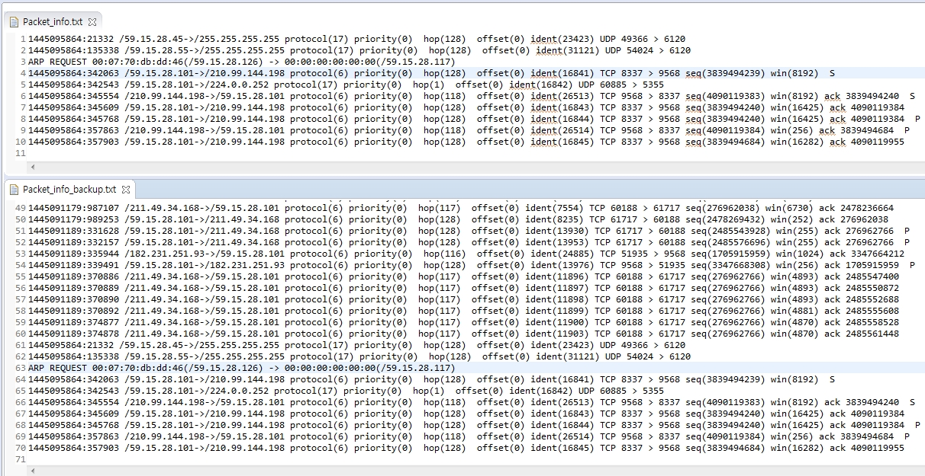
JPcap기반의
패킷 분석 시스템
지도교수 : 최선완 교수님
201032005 정보통신공학과 김대용
201032011 정보통신공학과 김진솔
201032035 정보통신공학과 장용수
작품설명
보안이 점점 중요시 하는 시기에 기존 패킷 캡쳐 프로그램의 장점을 모아 새로운 패킷 캡쳐 프로그램을 만들어 사용자가 편리하게 사용할 수 있도록 도와준다.
PATP 동작 기능(API)
∙ GUI_Package
Graph_Bar
각각의 프로토콜의 패킷빈도수를 막대그래프로 나타냄
Graph_Circle
각각의 프로토콜의 패킷빈도수를 원형그래프로 나타냄
Graph_Polygon
각각의 프로토콜의 패킷빈도수를 꺾은선그래프로 나타냄
Window_GUI
각종 프레임의 기능 설정 및 파일입출력 호출 및 처리
∙ File_IO
PacketPrinter_In.java
패킷 정보의 호출 및 GUI환경으로의 연결 담당
PacketPrinter_Out.java
패킷 정보의 저장 및 GUI환경으로의 연결 담당
Packet_info.txt
패킷의 정보를 담는 텍스트(clear,종료시 삭제)
Packet_info_backup.txt
패킷의 정보를 백업하여 저장해두는 텍스트
∙ Header_Analyze
Common_func
네트워크의 정보(IP Address,Mac Address,Device Name 등등)의 처리를 담당
Header Analyzer.
Layer 별로 지원하는 프로토콜 Format에 맞게 Header 분석
- L2_ICMP Analyzer / L2_IP Analyzer / L2_IGMP Analyzer / L2_ARP Analyzer
- L3_TCP Analyzer / L3_UDP Analyzer
- L4_FTP Analyzer / L4_Telnet Analyzer / L4_SMTP Analyzer / L4_HTTP Analyzer
GUI 환경 코드
VPS 구현 환경
TCP Bar Graph
TCP Polygon Graph
FTP Dialog
SELECT Dialog
백업 이미지

